Slide 1
GESTÃO DE CONTRATADAS
Almas
Reunião mensal
Mês xxxxxxxxx

Slide 2
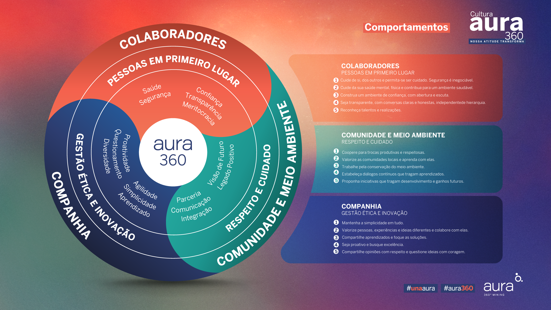

Slide 3
Reunião mensal
GESTÃO DE CONTRATADAS
Pautas
1
Indicadores de SSMAC
5
-
2
Indicadores de Treinamentos
6
-
7
3
Boas Práticas
-
4
Outros

Slide 4
SSMAC| ALMAS
GESTÃO DE CONTRATADAS
INDICADORES SSMAC – SEGURANÇA
Comentários
  xxxxxxxxxxxxxxx
  xxxxxxxxxxxxxxxxxxx

Slide 5
INCIDENTES | STATUS INVESTIGAÇÕES
DESCRIÇÃO RESUMIDA | DATA | STATUS
Não houveram incidentes no mês XXX | xx/xx/xxxx | Não iniciado Em andamento Concluído

Slide 6
SSMAC| ALMAS
GESTÃO DE CONTRATADAS
INDICADORES SSMAC – SAÚDE
Comentários
  xxxxxxxxxxxxxxx
  xxxxxxxxxxxxxxxxxxx

Slide 7


separação de resíduos
SSMAC| ALMAS
GESTÃO DE CONTRATADAS
INDICADORES SSMAC – Meio Ambiente
GERAÇÃO DE RESÍDUOS
AÇÕES DE APROVEITAMENTO DE RESÍDUOS
Informações dos resíduos gerados diferentes dos resíduos de gestão Aura
Nº dos MTRs Emitidos
Nível de Satisfação
Como está o nível de satisfação de separação de resíduos ? Ótimo Bom Regular
Observações
Vazamento de óleo Destinação inadequada de resíduos Quantidade de diesel abastecidos fora do site Quantidade de água captada pelos pipas

Slide 8
Reunião mensal
GESTÃO DE CONTRATADAS
Pautas
1
Indicadores de SSMAC
5
-
2
Indicadores de Treinamentos
6
-
7
3
Boas Práticas
-
4
Outros

Slide 9
SSMAC| ALMAS
GESTÃO DE CONTRATADAS
INDICADORES TREINAMENTOS
Comentários
  xxxxxxxxxxxxxxx
  xxxxxxxxxxxxxxxxxxx

Slide 10
Reunião mensal
GESTÃO DE CONTRATADAS
Pautas
1
Indicadores de SSMAC
5
-
2
Indicadores de Treinamentos
6
-
7
3
Boas Práticas
-
4
Outros

Slide 11
SSMAC| ALMAS
BOAS PRÁTICAS
MÊS/ANO
Comentários
Neste mês tivemos XXXX

Slide 12
Reunião mensal
GESTÃO DE CONTRATADAS
Pautas
1
Indicadores de SSMAC
5
-
2
Indicadores de Treinamentos
6
-
7
3
Boas Práticas
-
4
Outros

Slide 13
SSMAC| ALMAS
GESTÃO DE CONTRATADAS
OUTROS
Comentários
  xxxxxxxxxxxxxxx
  xxxxxxxxxxxxxxxxxxx

Slide 14


www.auraminerals.com

